Slide 1

PROJECT
2025년 01월 27일 월요일
영화 데이터 분석 계절, 관객수 예측
스마트팩토리혁신을 위한 AI 솔루션 개발자 양성과정
오시윤

Slide 2

목차
LIST
01
서론
주제 선정 및 배경
목표
일정 및 개발환경
02
데이터 전처리
활용데이터
자료 정제 및 병합
가중치 산출을 위한 상관분석 및 그룹화, 시각화
03
Deep Neural Network 분석
DNN
04
결론
연구의 결과 및 시사점
사용데이터 출처
04
예측 시스템 구현
fastAPI

Slide 3
01
서론
주제 선정 및 배경
영화 평점, 개봉월, 장르 데이터 분석하여 계절별, 관객수 예측
영화 산업은 관객의 선호와 트렌드 변화에 민감
계절과 영화 장르에 따른 관객수 간의 관계 증명
영화 제작 및 마케팅 전략 수립에 있어 데이터 필요

Slide 4
01
서론
목표
영화 평점, 개봉월, 장르 데이터 분석하여 계절별, 관객수 예측영화 평점,
개봉일, 장르 데이터를 분석하여 트렌드를 시각화
딥러닝 모델을 통해 계절별 인기 장르를 예측
분석 결과를 통해 영화 제작 및 마케팅 전략 수립에 필요한 인사이트 제공

Slide 5
01
프로젝트 진행과정
WORK FLOW
STEP 01
STEP 02
STEP 03
STEP 04
데이터 수집
모델 사용 및 예측
데이터 전처리
DNN
1월 13일, 14일
데이터 수집 및
평점 웹 크롤링
15일 ~ 17일
데이터 전처리 및
그래프, 시각화
17일 ~ 22일
계절, 관객수 DNN학습
22일 ~ 24일
모델 예측, 사용 그래프

Slide 6
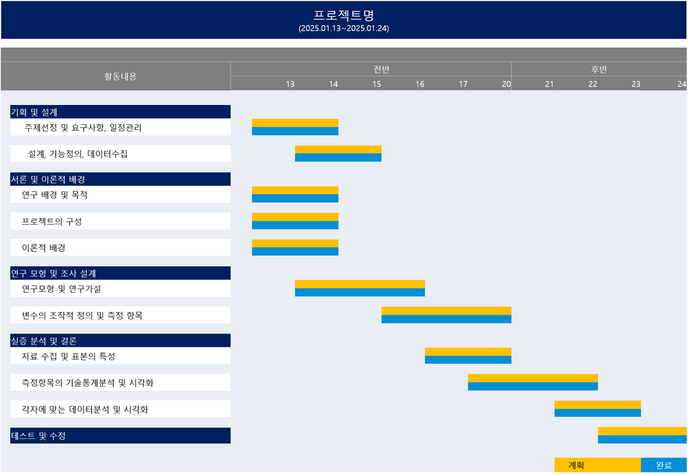
01
프로젝트 진행과정
WORK FLOW

Slide 7
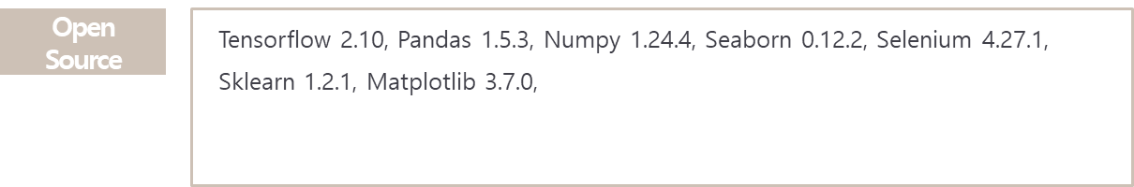
01
개발환경

Slide 8
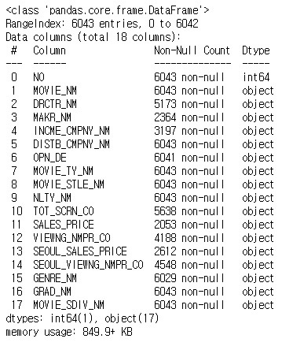
02
자료 정제 및 통합
데이터 컬럼 삭제 및 컬럼명 변경
불필요한 컬럼 삭제
movies = movie.drop(columns={'NO','DRCTR_NM','MAKR_NM','INCME_CMPNY_NM','MOVIE_TY_NM','MOVIE_STLE_NM','NLTY_NM','SALES_PRICE',
'SEOUL_SALES_PRICE','SEOUL_VIEWNG_NMPR_CO' ,'MOVIE_SDIV_NM'})
컬럼명 변경
movies = movies.rename(columns=
{'MOVIE_NM':'영화제목', 'DISTB_CMPNY_NM':'유통회사명', 'OPN_DE':'개봉일',
'TOT_SCRN_CO':'총스크린수', 'VIEWNG_NMPR_CO':'관람객수',
'GENRE_NM':'장르', 'GRAD_NM':'등급', '네이버_평점':'네이버_평점',
'씨네21_평점':'씨네21_평점'})
데이터 전처리 전 6043 rows

Slide 9
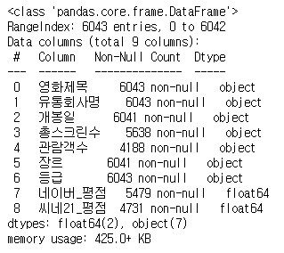
02
자료 정제 및 통합
데이터 결측치 처리
총스크린수 결측치 처리 (median)
movies['총스크린수'] = movies['총스크린수'].str.replace(',','').astype(np.float32)
median_screen_count = movies['총스크린수'].median()
관람객수, 네이버_평점, 씨네21_평점 결측치 처리 (mean)
movies_visitors = movies.groupby(['장르', '개봉월'])['관람객수'].mean().unstack()
naver_mean = movies.groupby(['장르', '개봉월'])['네이버_평점'].mean().unstack()
cine_mean = movies.groupby(['장르', '개봉월'])['씨네21_평점'].mean().unstack()
네이버_평점, 씨네21_평점 기준 평균 평점 생성
movies_mean['평균평점'] = (movies_mean['네이버_평점']+movies_mean['씨네21_평점']) /2

Slide 10
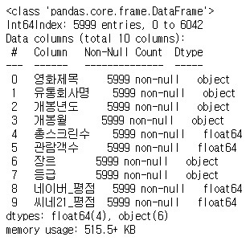
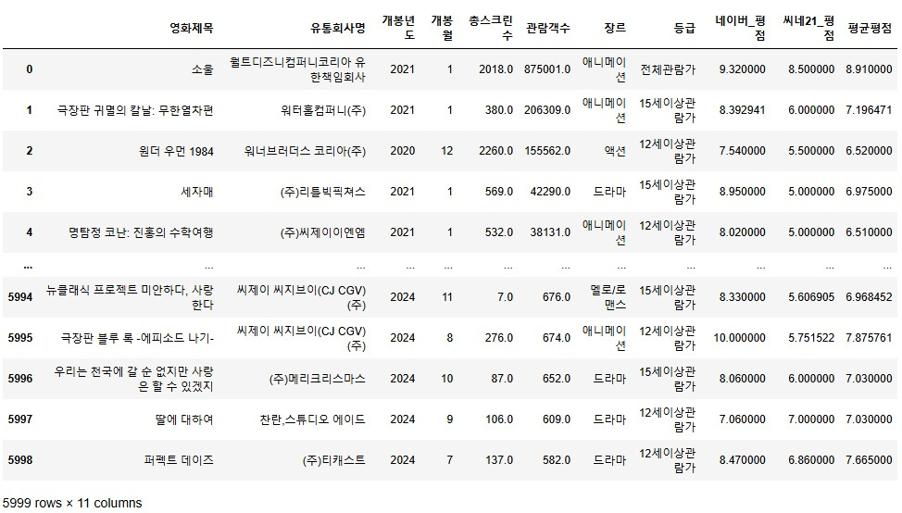
02
자료 정제 및 통합
데이터 전처리 후 5999 rows

Slide 11
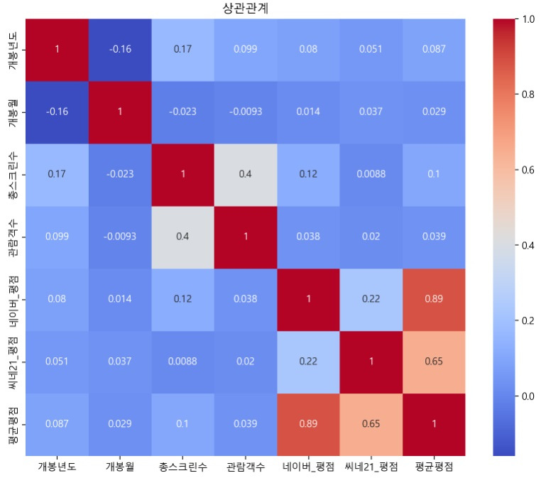
02
가중치 산출을 위한 상관분석 및 그룹화, 시각화
Heatmap 을 사용하여 상관관계 분석
스크린 수와 관객 수의 상관계수는 0.4로,
스크린 수 증가가 관객 수 증가에 기여함.

Slide 12
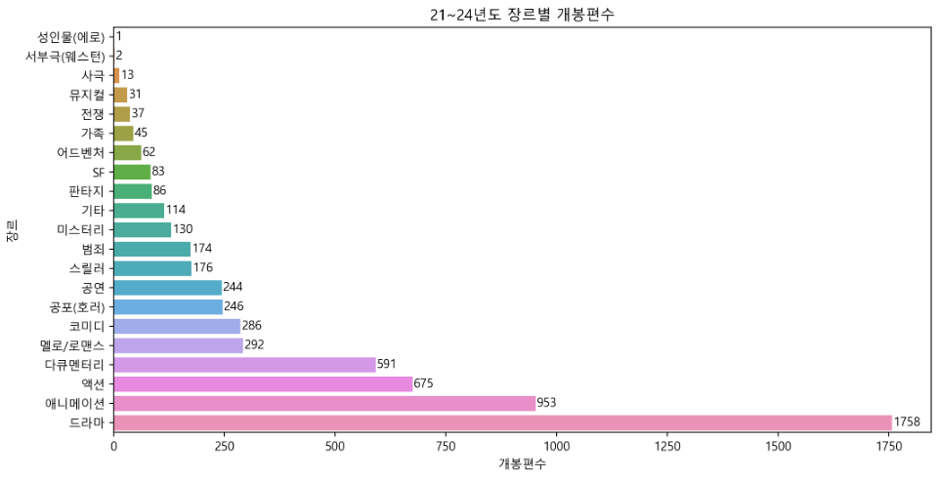
02
가중치 산출을 위한 상관분석 및 그룹화, 시각화
드라마와 애니메이션이 개봉작 수
상위를 차지하며,
성인영화와 서양영화는 가장 적음.

Slide 13
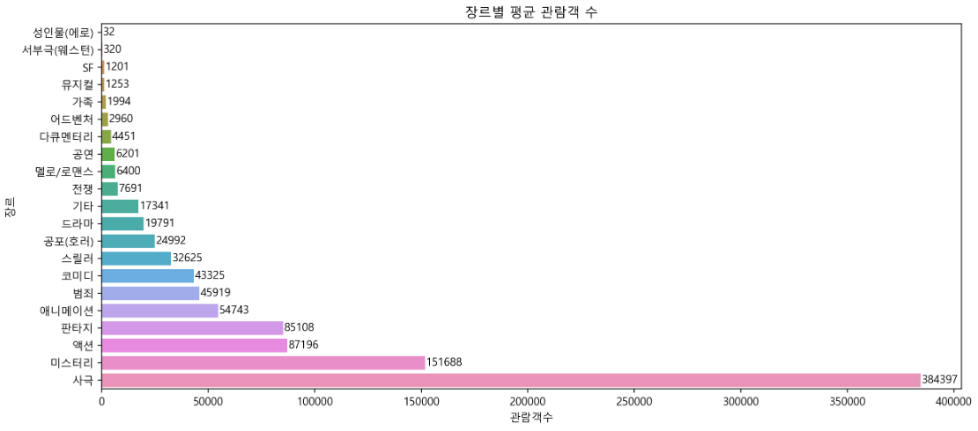
02
가중치 산출을 위한 상관분석 및 그룹화, 시각화
사극 장르는 평균 관객 수가
가장 높아 관객의 관심이 집중되는 장르임.

Slide 14
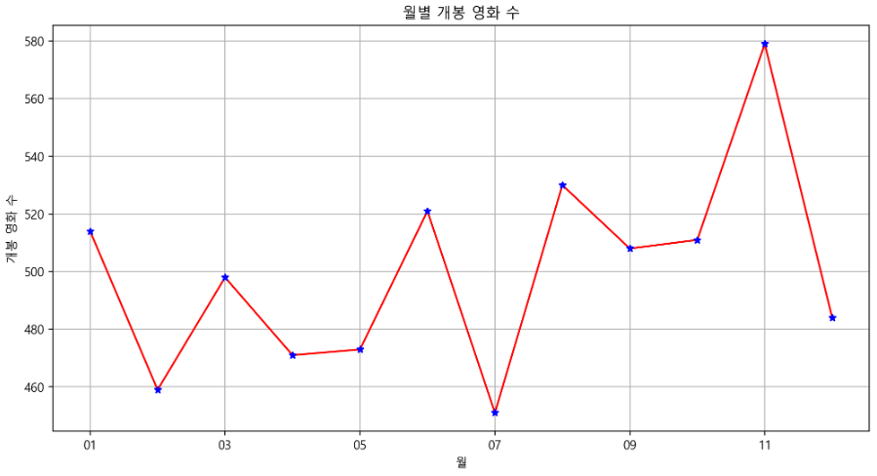
02
가중치 산출을 위한 상관분석 및 그룹화, 시각화
8월과11월에 개봉 영화가 집중되어 계절적 영향이 보이는듯 함.

Slide 15
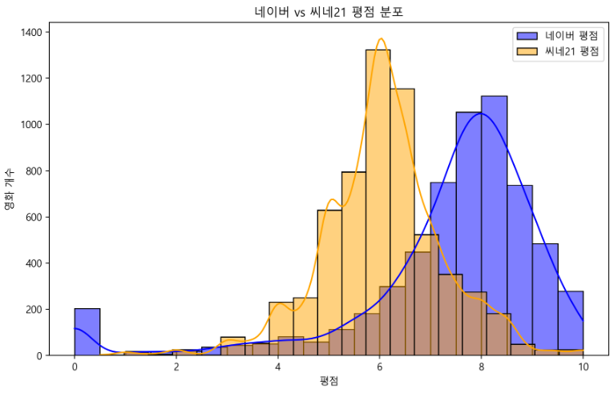
02
가중치 산출을 위한 상관분석 및 그룹화, 시각화
씨네21은 네이버보다
평균 평점이 낮으며,
평점은 관객 수 증가에 일부 영향을 미침

Slide 16
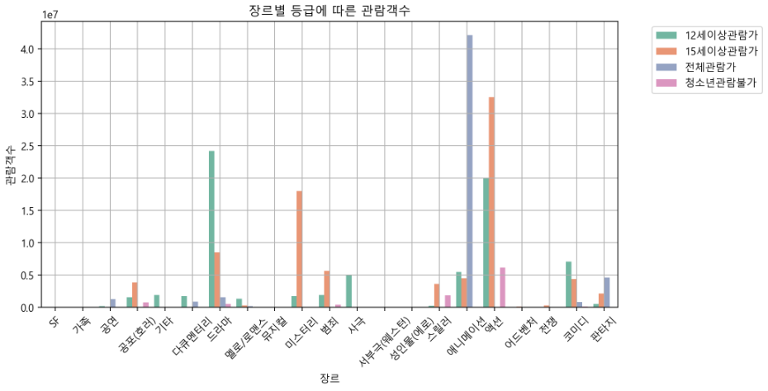
02
가중치 산출을 위한 상관분석 및 그룹화, 시각화
groupby(장르, 등급)[관람객]
mog = movies_mean
.groupby(['장르', '등급'])
['관람객수'].sum().reset_index()
sns.barplot
(data=mog, x='장르', y='관람객수', hue='등급', palette='Set2')

Slide 17
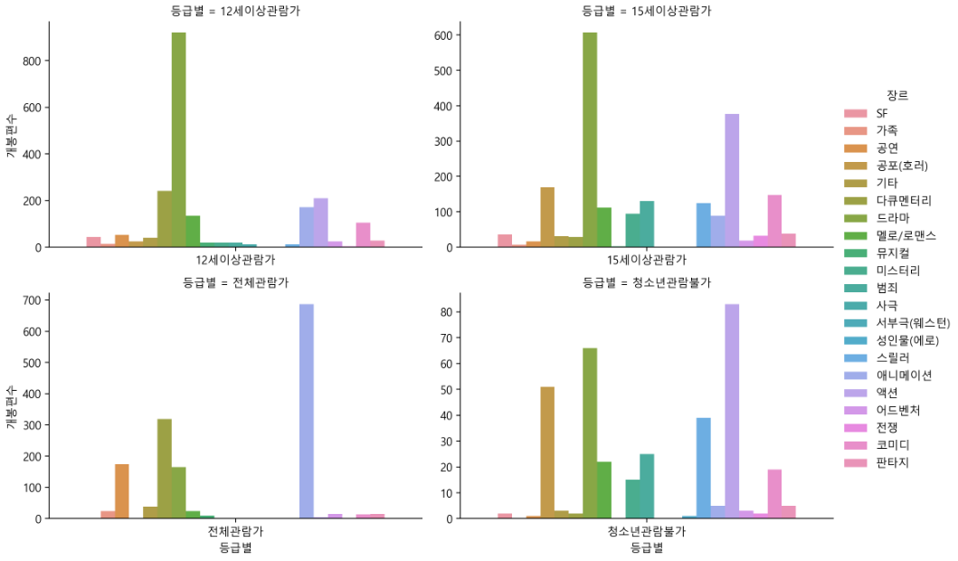
02
가중치 산출을 위한 상관분석 및 그룹화, 시각화
등급별 장르 개봉편수 그래프
groupby(장르, 등급)[개봉월]
movie_grade = movies_mean.groupby(['장르','등급'])[['개봉월']]
.count().reset_index()
sns.catplot(data=movie_grade,
x='등급별', y='개봉편수', hue='장르',
kind='bar', col='등급별',
sharey=False, sharex=False,
height=3.5, aspect=1.5,
col_wrap=2)
plt.show()

Slide 18
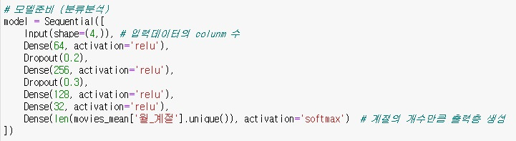
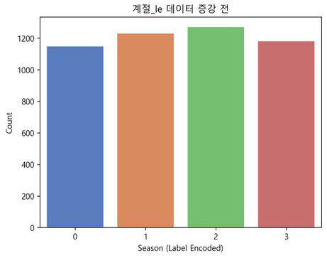
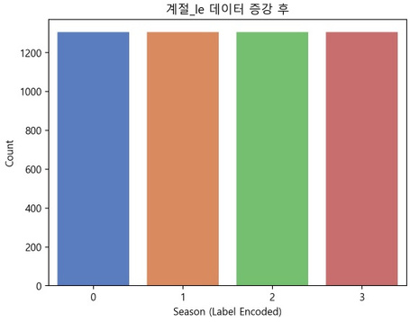
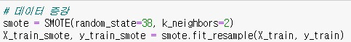
03
Deep Neural Network 분석
계절 예측 DNN
X = [장르. 총스크린수. 관람객수, 등급]
y =계절
초기 데이터로 학습 시 정확도 : 39.25%
SMOTE를 활용해 데이터 증폭 후 : 40.42%

Slide 19
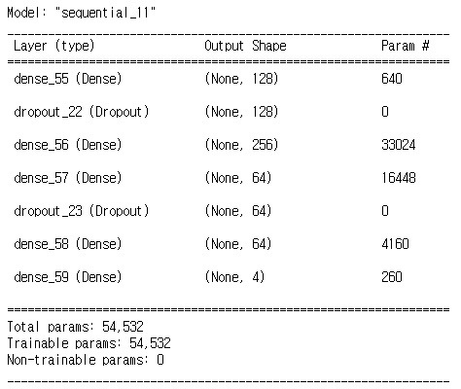
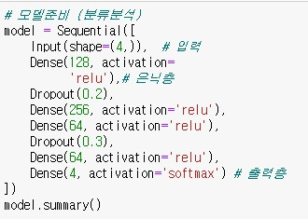
03
Deep Neural Network 분석
관객수 등급 예측 DNN

Slide 20
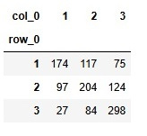
03
Deep Neural Network 분석
3등급으로 학습 결과
X = [장르. 총스크린수. 관람객수, 등급]
y =관객수_등급
3등급 데이터로 학습 시 정확도 : 56.33%
f1 score 결과 값
분류분석 성능 지표

Slide 21
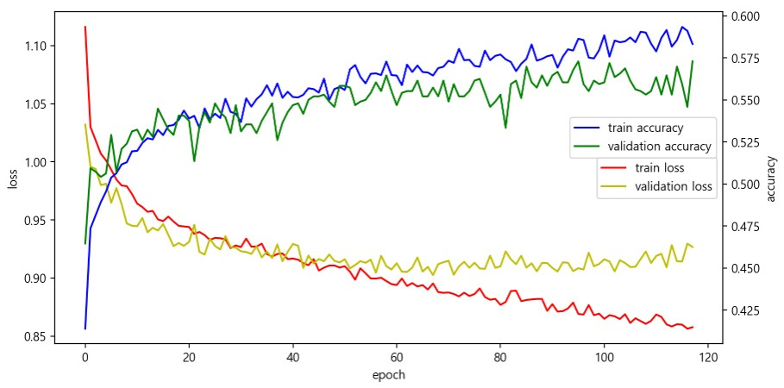
03
Deep Neural Network 분석
3등급으로 학습 결과
X = [장르. 총스크린수. 관람객수, 등급]
y =관객수_등급
3등급 데이터로 학습 시 정확도 : 56.33%

Slide 22
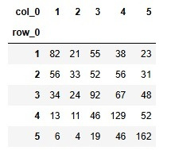
03
Deep Neural Network 분석
5등급으로 학습 결과
X = [장르. 총스크린수. 관람객수, 등급]
y =관객수_등급
5등급 데이터로 학습 시 정확도 : 41.50%
f1 score 결과 값
분류분석 성능 지표

Slide 23
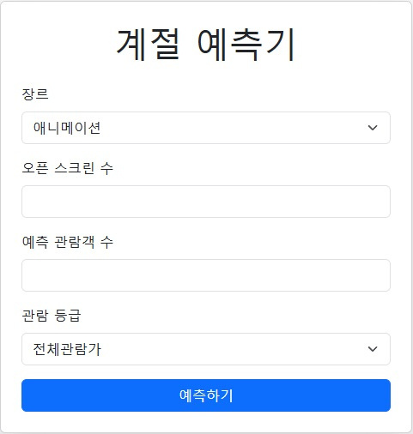
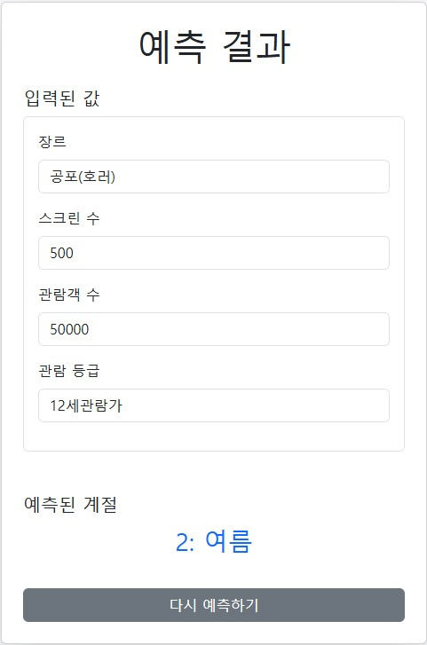
04
fastAPI
①
① 독립변수
장르 : select option으로 20개의 장르가 나열
오픈 스크린 수 : 영화 개봉전 스크린수 (예상)
예측 관람객 수 : 손익분기점 기준으로 (예상)
관람 등급 : select option으로 4개의 등급이 나열
② 종속변수
예측된 계절 : 독립변수 입력 기준으로 영화 개봉
계절 예측
②

Slide 24
05
결론
연구 결과
관객 수와 스크린 수의 관계 | 스크린 수와 관객 수 사이의 상관계수 0.4 양의 상관관계
관객 수와 스크린 수의 관계 | 스크린 수가 증가할수록 관객 수가 증가
특정 장르 분석 | 드라마와 애니메이션은 개봉작 수가 가장 많아 대중적인 장르로 보임
특정 장르 분석 | 사극 장르는 개봉작 수는 적지만 평균 관객 수가 높음
개봉 시기 트렌드 | 여름 (7~8월) 시즌에는 관객 수 증가 경향이 보임
개봉 시기 트렌드 | 11월과 연말에 개봉작이 집중

Slide 25
05
결론
시사점 및 개선방안
데이터 기반 전략 수립 | 계절별 트렌드와 장르 선호도를 분석하여 맞춤형 영화 제작 및 마케팅 전략 마련
데이터 기반 전략 수립 | 관객 집중도가 높은 장르 (사극)와 시기(11월, 연말)를 활용한 배급 전략 최적화
딥러닝 결과 활용 | 딥러닝 예측 결과를 기반으로 개봉 시기와 장르 선정에 대한 의사 결정 강화
딥러닝 결과 활용 | 데이터 증폭을 통해 모델의 정확도와 신뢰도 개선
추가 연구 및 개선 방안 | 데이터 양 확대 및 새로운 변수 생성으로 예측 정확도를 높이는 연구 필요
추가 연구 및 개선 방안 | 트렌드 영화 ,지역별 영화 관람 패턴 등 외부 데이터를 결합하여 보다 풍부한 인사이트 도출 가능

Slide 26
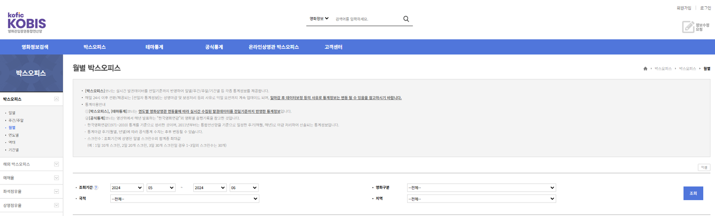
05
데이터 사용출처
KOFIC 영화진흥위원회 : https://www.kofic.or.kr/kofic/business/main/main.do

Slide 27
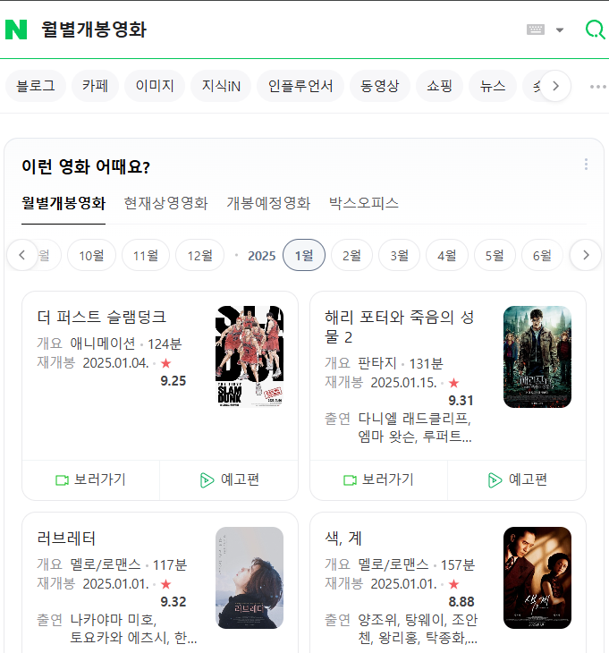
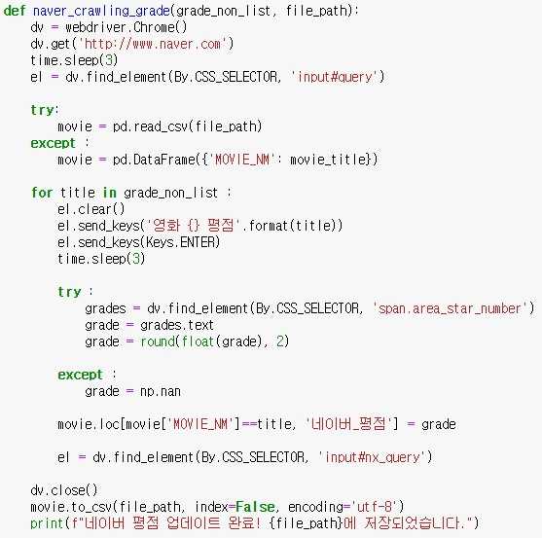
05
데이터 사용 출처
naver : https://www.naver.com (영화 평점)
웹 크롤링

Slide 28
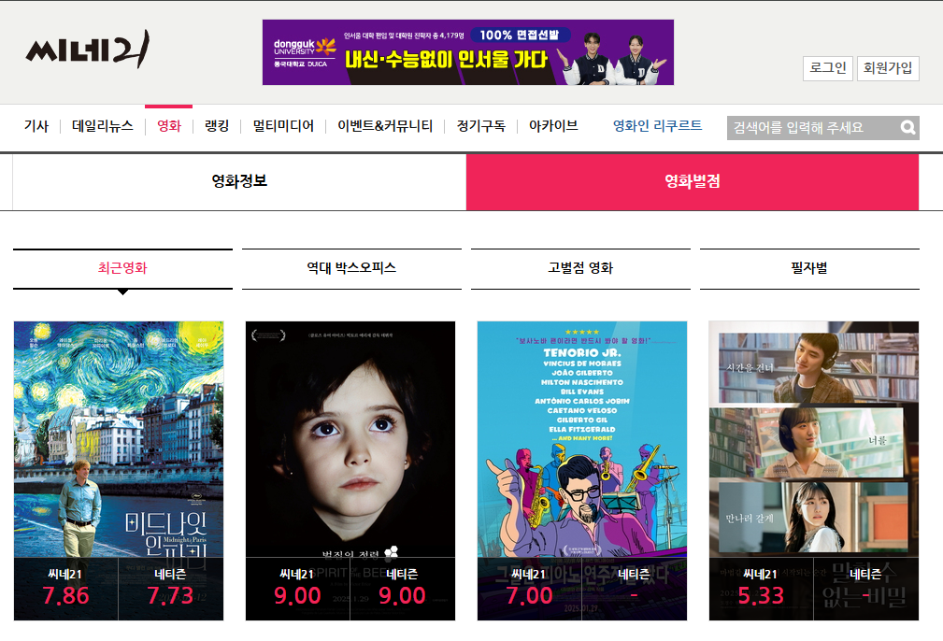
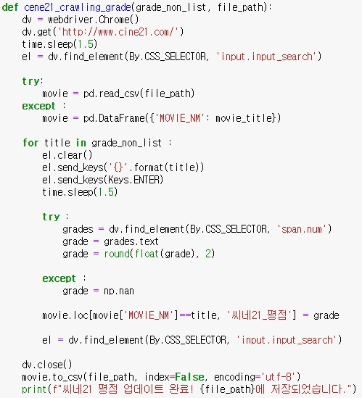
05
데이터 사용 출처
cine21 : http://www.cine21.com (영화 평점)
웹 크롤링

Slide 29
THANK YOU
감사합니다

